Slide 1
Thứ …, ngày ...tháng …năm 2021
HÌNH HỌC 8
Bài 4: Đường trung bình của tam giác, của hình thang.

Slide 2
MỤC TIÊU
HS ghi nhớ và phát biểu được định nghĩa, định lí.
HS vận dụng định lí vào tính độ dài và lập luận chứng minh.

Slide 3
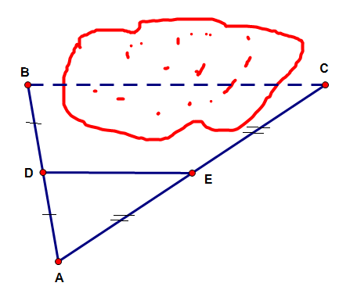
Giữa hai điểm C và B có chướng ngại vật. Biết DE = 50m, ta có thể tính được khoảng cách giữa hai điểm B và C không ?

Slide 4
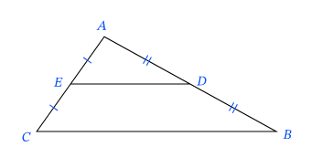
I. ĐƯỜNG TRUNG BÌNH CỦA TAM GIÁC
1. Định nghĩa:
D là trung điểm AB
E là trung điểm AC
Đoạn thẳng DE gọi là đường trung bình của tam giác ABC.
Đường trung bình của tam giác là đoạn thẳng nối trung điểm của hai cạnh tam giác.

Slide 5
I. ĐƯỜNG TRUNG BÌNH CỦA TAM GIÁC
HĐ 1:
Vẽ tam giác ABC bất kỳ rồi lấy trung điểm D của AB.
Dùng thước vẽ đường thẳng qua D song song với BC cắt AC tại E.
Đo độ dài đoạn EA và EC.

Slide 6
I. ĐƯỜNG TRUNG BÌNH CỦA TAM GIÁC
2. Định lí 1:
A
Đường thẳng đi qua trung điểm một cạnh của tam giác và song song với canh thứ hai thì đi qua trung điểm của cạnh thứ ba.
E
D
C
B
F
GT
ABC , AD = DB , DE // BC
KL
E là trung điểm của AC.

Slide 7
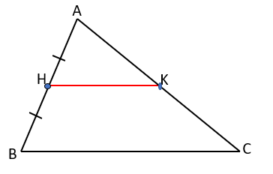
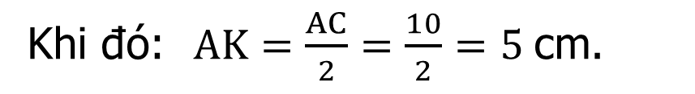
I. ĐƯỜNG TRUNG BÌNH CỦA TAM GIÁC
Vận dụng:
Cho tam giác ABC, AC = 10 cm, H là trung điểm AB. Qua H kẻ đường thẳng song song BC cắt AC tại K. Tính KC.
Lời giải:
Xét tam giác ABC:
H là trung điểm AB (gt)
HK // BC (gt)
Suy ra K là trung điểm AC
Khi đó: $AK=\frac{AC}{2}=\frac{10}{2}=5$cm.

Slide 8
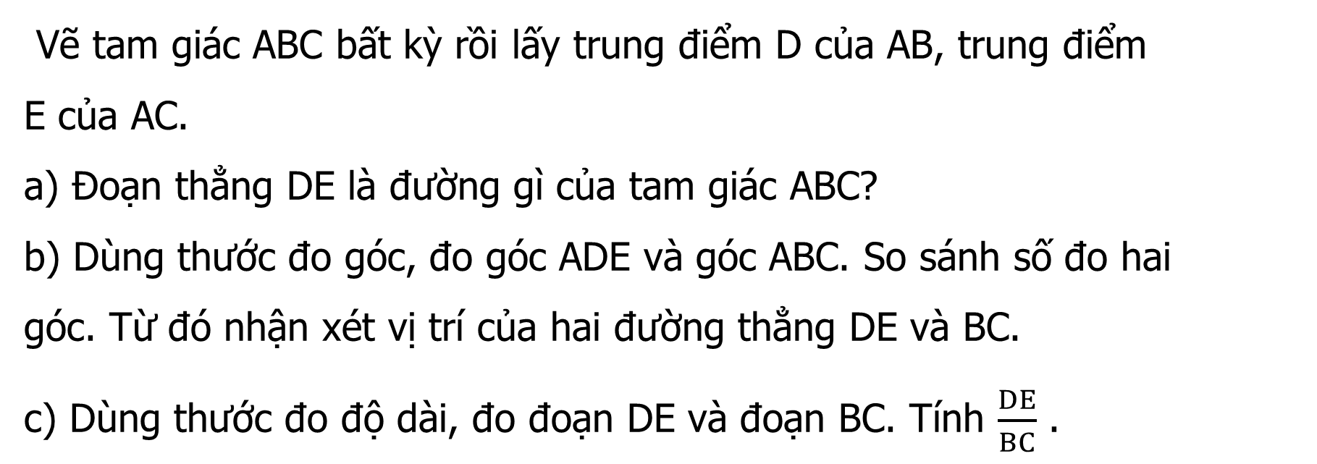
I. ĐƯỜNG TRUNG BÌNH CỦA TAM GIÁC
HĐ 2:
Vẽ tam giác ABC bất kỳ rồi lấy trung điểm D của AB, trung điểm E của AC.
a) Đoạn thẳng DE là đường gì của tam giác ABC?
b) Dùng thước đo góc, đo góc ADE và góc ABC. So sánh số đo hai góc. Từ đó nhận xét vị trí của hai đường thẳng DE và BC.
c) Dùng thước đo độ dài, đo đoạn DE và đoạn BC. Tính $\frac{DE}{BC}$ .

Slide 9
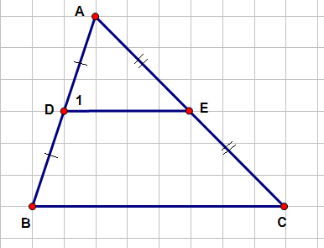
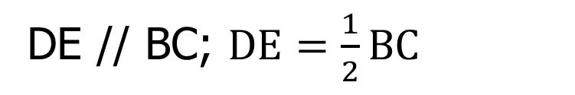
I. ĐƯỜNG TRUNG BÌNH CỦA TAM GIÁC
3. Định lí 2:
Đường trung bình của tam giác thì song song với cạnh thứ ba và bằng nửa cạnh ấy.
GT
$∆ABC,$DA = DB, EA = EC
KL
DE // BC; $DE=\frac{1}{2}BC$

Slide 10
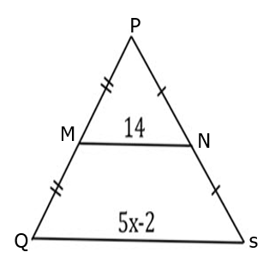
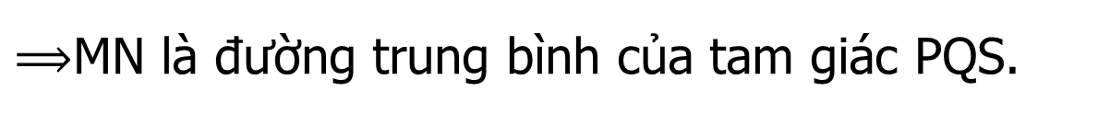


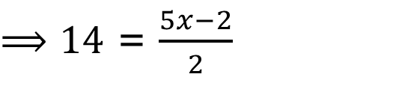
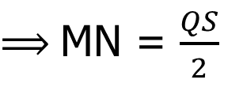
I. ĐƯỜNG TRUNG BÌNH CỦA TAM GIÁC
Vận dụng:
1. Tính x.
Lời giải:
M là trung điểm QP
N là trung điểm PS
$⟹$MN là đường trung bình của tam giác PQS.
$⟹$MN = $\frac{QS}{2}$
$⟹14$ = $\frac{5x−2}{2}$
$⟹$ $5x−2=28$
$⟹$ $x=6$

Slide 11
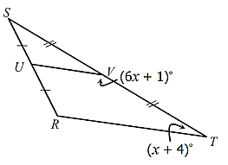
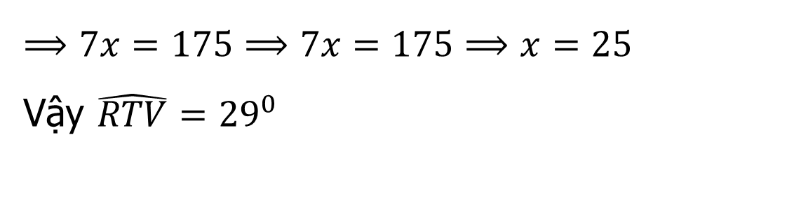
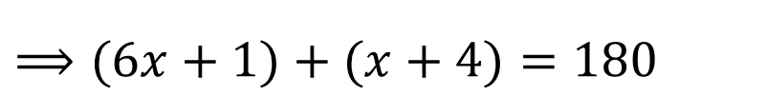
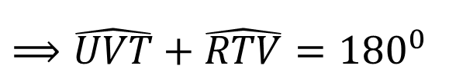
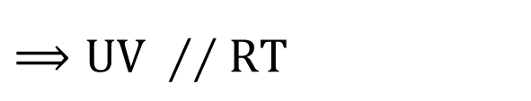
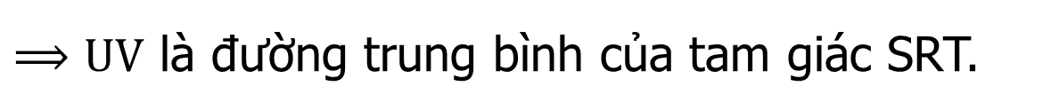
I. ĐƯỜNG TRUNG BÌNH CỦA TAM GIÁC
2. Tính số đo góc RTV.
Lời giải:
U là trung điểm SR
V là trung điểm ST
$⟹UV$ là đường trung bình của tam giác SRT.
$$⟹UV ∕∕RT$$
$⟹\hat{UVT}+\hat{RTV}={180}^{0}$
$⟹(6x+1)+(x+4)=180$
$⟹7x=175⟹7x=175⟹x=25$
Vậy $\hat{RTV}={29}^{0}$

Slide 12


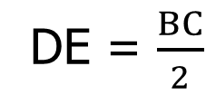

I. ĐƯỜNG TRUNG BÌNH CỦA TAM GIÁC
Lời giải:
Xét tam giác ABC:
D là trung điểm AB
E là trung điểm AC
DE = 50m
$$⟹$$
DE là đường trung bình của tam giác ABC
$$⟹$$
DE = $\frac{BC}{2}$
$$⟹$$
BC = 2.DE=2.50=100m.

Slide 13
Luyện tập
Bài 1:
Cho tam giác ABC vuông tại B, AC = 10, BC = 6, D là trung điểm AB. Vẽ đường thẳng vuông góc với AB tại D và cắt AC tại E.
Chứng minh: E là trung điểm AC.
Tính diện tích tam giác ADE.

Slide 14
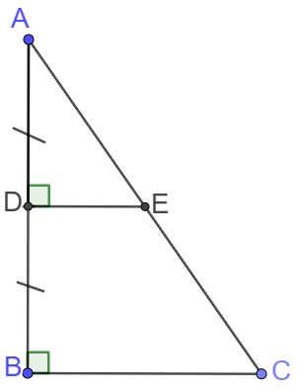
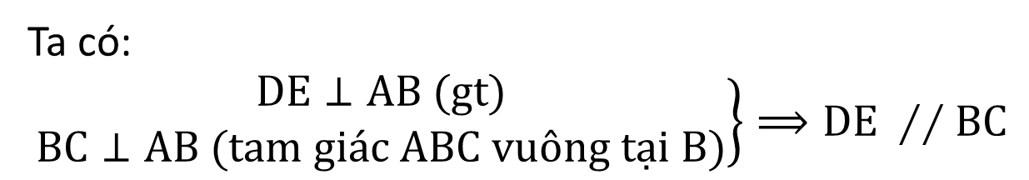
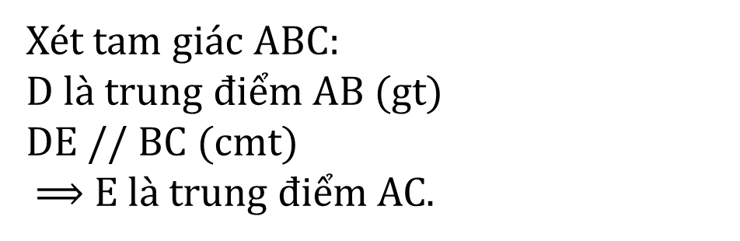
Luyện tập
Giải:
Chứng minh: E là trung điểm AC.
Ta có:
$$\left.\begin{aligned}DE⊥AB (gt) \\ BC⊥AB (tam giác ABC vuông tại B)\end{aligned}\right\}⟹DE ∕∕BC$$
Xét tam giác ABC:
D là trung điểm AB (gt)
DE // BC (cmt)
$⟹$E là trung điểm AC.

Slide 15
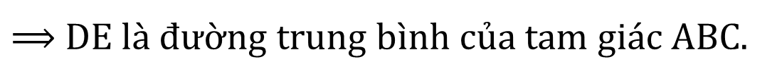
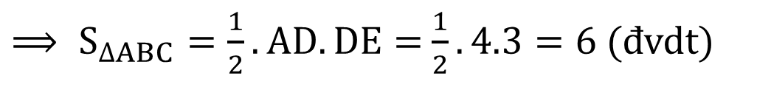
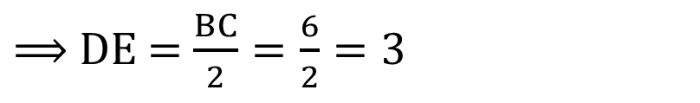
Luyện tập
Giải:
b) Tính diện tích tam giác ADE.
Ta có:
D là trung điểm AB (gt)
E là trung điểm AC (theo a)
AB = 8
$⟹$DE là đường trung bình của tam giác ABC.
$⟹$DE = $\frac{BC}{2}=\frac{6}{2}=3$
$⟹ S_{∆ABC}=\frac{1}{2}.AD.DE=$ $\frac{1}{2}.4.3=6$ (đvdt)
BC = 6

Slide 16
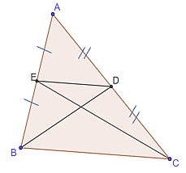

Luyện tập
Bài 2:
Cho tam giác ABC nhọn có hai đường trung tuyến BD và CE. Tứ giác BEDC là hình gì?
Lời giải:
Xét tam giác ABC:
D là trung điểm AC (BD là đường trung tuyến)
E là trung điểm AB (CE là đường trung tuyến)
$$⟹$$
ED là đường trung bình của tam giác ABC
$$⟹DE ∕∕BC$$
Vậy tứ giác BEDC là hình thang.

Slide 17
HƯỚNG DẪN VỀ NHÀ
Ôn tập định nghĩa và định lí 1,2.
Làm bài 20, 21, 22 trang 70,80/ SGK – Toán8 – Tập một.

Slide 18
Luyện tập
Bài 3:
Cho hình thang ABCD (AB//CD). Gọi M và N lần lượt là trung điểm của AD và BC. Gọi I, K là giao điểm của MN với BD và AC.
Chứng minh I là trung điểm BD; K là trung điểm CE.
Chứng minh MI = KN.

Slide 19
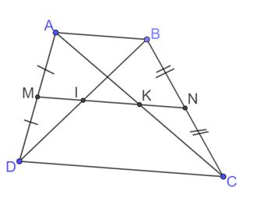
Luyện tập

